Slide 1


룩스 효과 측정 및 결과 보고서
국내 최대 사이니지가 광화문의 중심을 비춥니다.
룩스(LUUX)는 고급스러움(Luxury)과 시선(Look), 빛(Lux)의 의미를 담고 있습니다.

Slide 2
Contents
한화 룩스 효과 측정 및 결과 보고서
Ⅰ 결과보고 요약
  01 결과보고 SUMMARY
  02 현장사진
Ⅱ 오디언스 타겟팅
  01 총 유동인구
  02 연령대별 및 성별 유동인구
APPENDIX 데이터 추출 기준 / 일별 편성 횟수

Slide 3
Ⅰ 결과보고 요약
  01 결과보고 SUMMARY
  02 현장사진

Slide 4
한화 룩스 효과 측정 및 결과 보고서 결과보고 요약
01
결과보고 SUMMARY
한화 브랜드 캠페인 결과 요약
| 총 재생횟수(룩스 기준)
| 매체 정보
달성률
계약보장 송출횟수
실집행 송출횟수
144.2%
매체명
룩스 및 일민미술관
4,270회
6,157회
상세 위치
광화문 동아일보사 사옥 (세종대로 사거리)
| 광고 효율(공통)
일정
26.09.01 ~ 26.10.31 (총 61일)
광고비(VAT별도)
노출인구
CPM (원)
4억원
2,457만 명
16,279원
노출횟수
룩스 60초 · 1일 70회 이상
일민미술관 60초 · 1일 35회 이상
| 유동인구 규모(공통)
풀스크린
일평균 유동인구
일 최대 유동인구
총 유동인구
노출방식
402,817명
503,880명
2,457만 명

Slide 5
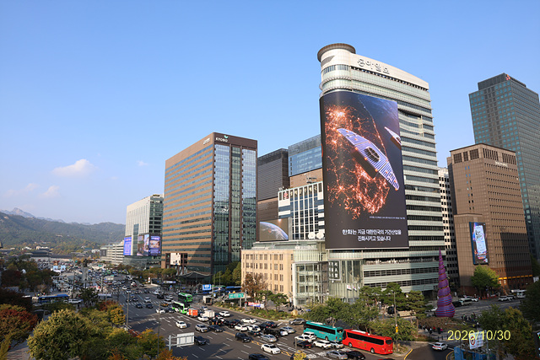
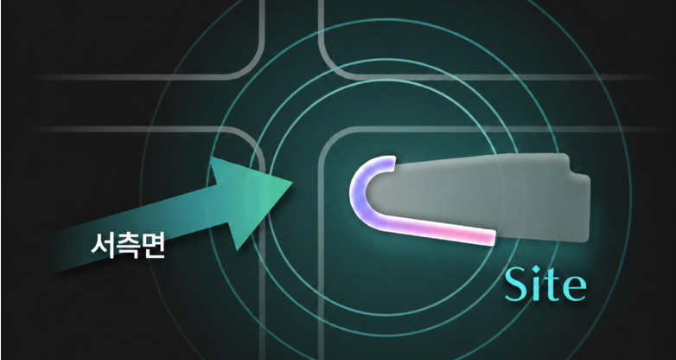
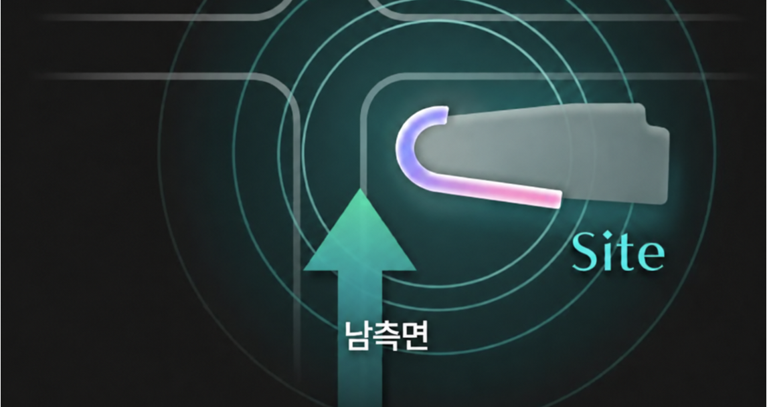
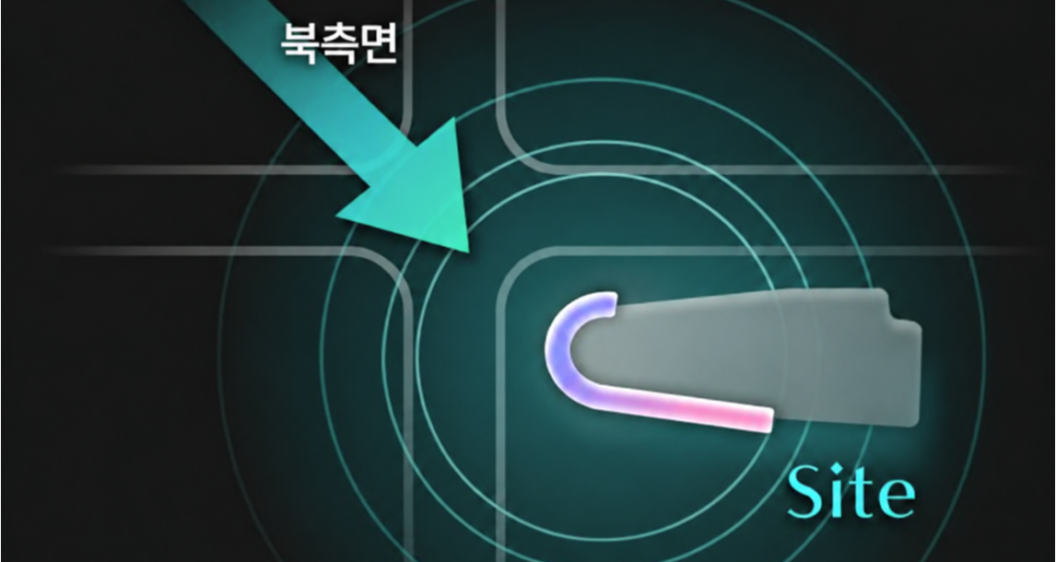
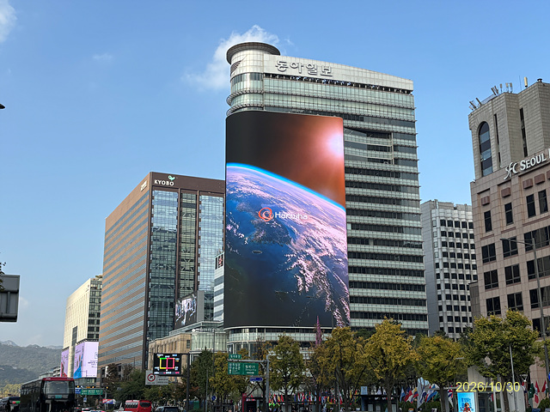

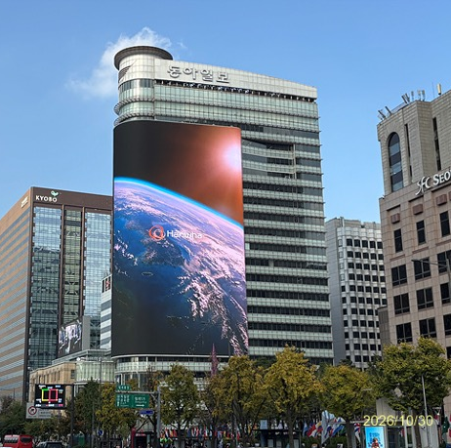
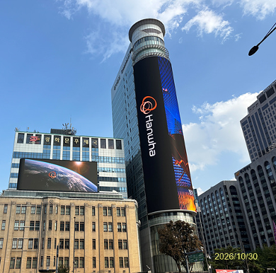
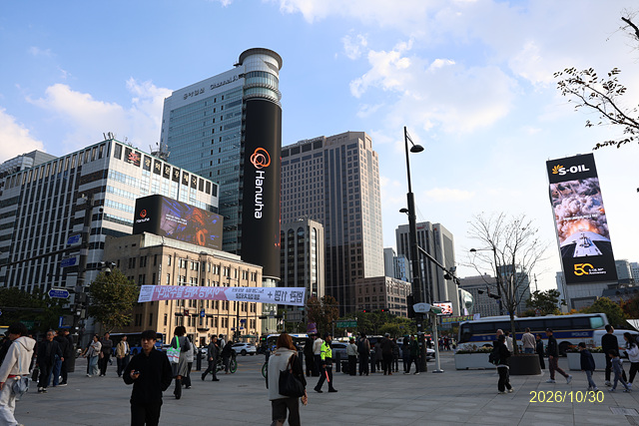
한화 룩스 효과 측정 및 결과 보고서 결과보고 요약
02
현장사진
룩스
3개면 뷰포인트
집행기간 26.09.01 ~ 26.10.31
콘텐츠 대한민국 기간산업의 진화편
서측면 광화문빌딩 방향
남측면 청계광장 방향
북측면 광화문광장 방향
서측면 광화문빌딩 방향
남측면 청계광장 방향
북측면 광화문광장 방향

Slide 6
Ⅱ 오디언스 타겟팅
  01 총 유동인구
  02 연령대별 및 성별 유동인구

Slide 7
한화 룩스 효과 측정 및 결과 보고서 오디언스 타겟팅
01
총 유동인구
로그데이터 산출 지표 중 ‘권역별 일자별 유동인구’ 정보 측정
게첨 기간 내 유동인구 총합
약 2,457만 명
SK텔레콤 지오비전 퍼즐 유동인구(50m×50m 격자)
뷰포인트별 유동인구 바로가기
| 3개면 뷰포인트 유동인구
광화문역 북부·남부권, 서울시청 북부권 일별 합산
2026 살람서울 페스티벌(리센느 공연)
추석 연휴

Slide 8
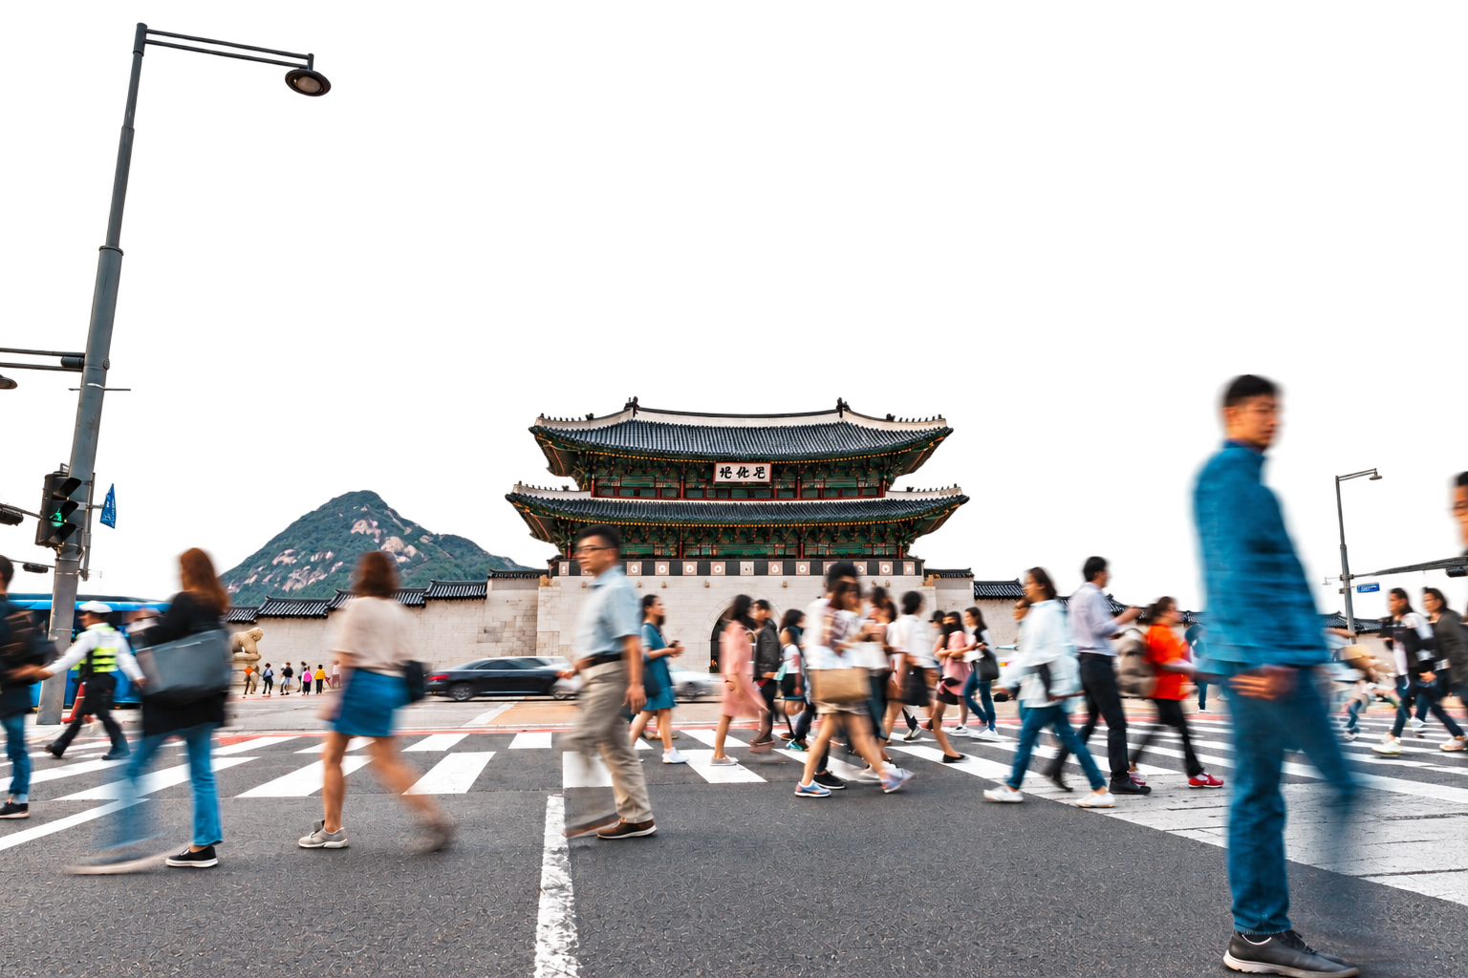
한화 룩스 효과 측정 및 결과 보고서 오디언스 타겟팅
02
연령대별 및 성별 유동인구
로그데이터 산출 지표 중 ‘성별·연령대별 유동인구’ 정보 측정
게첨 기간 내 유동인구 총합
약 2,457만 명
SK텔레콤 지오비전 퍼즐 유동인구(50m×50m 격자)
| 연령대
| 성별
광화문역 북부·남부권, 서울시청 북부권 일별 합산
광화문역 북부·남부권, 서울시청 북부권 일별 합산
남성
51.0%
여성
49.0%

Slide 9
APPENDIX
  01 데이터 추출 기준
  02 일별 편성 횟수

Slide 10

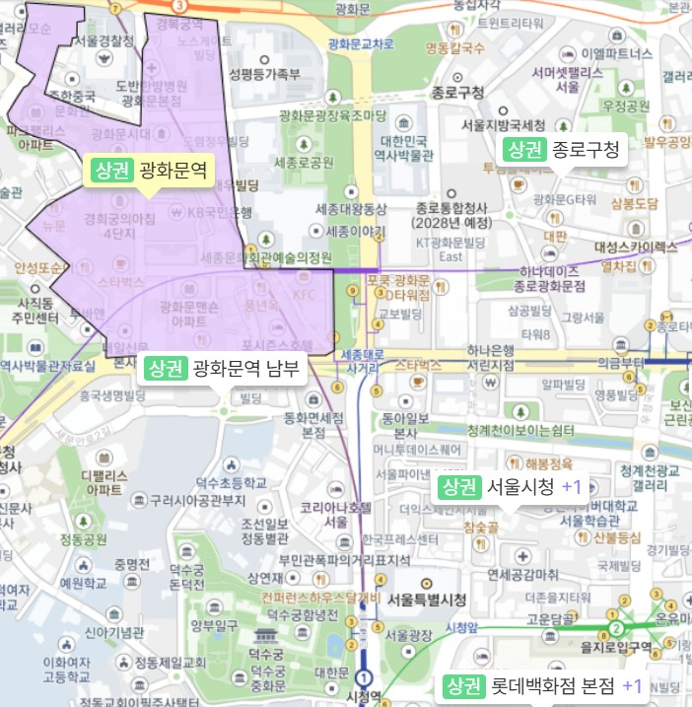
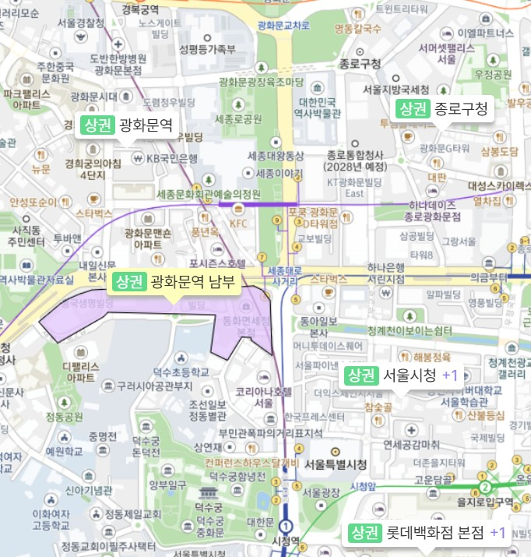
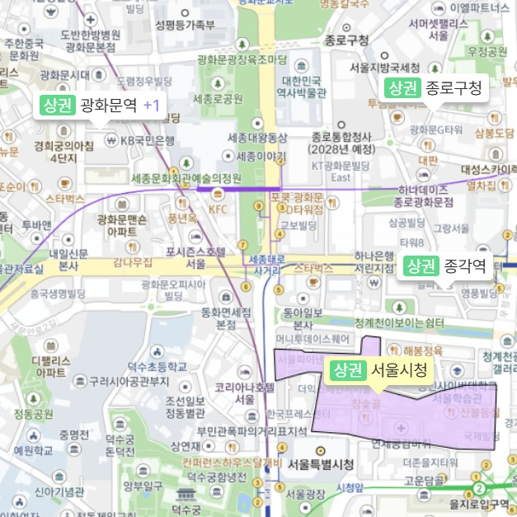


룩스 및 일민미술관 전광판 유동인구 분석
01
데이터 추출 기준
SKTelecom Geo Vision Puzzle pCell 단위 정밀 위치 데이터 적용
| 3단계 측정 프로세스
| 집계 권역
STEP 1 위치정보 수집
기지국 신호, Wi-Fi 접속정보 등을 통해 위치정보를 수집합니다.
STEP 2 pCell 단위 위치 추정
수집된 위치정보 등을 결합하여 50㎡ 가상 격자인 pCell 단위로 위치를 추정합니다.
STEP 3 인구집계
광화문역 북부권
광화문역 남부권
서울시청역 북부권
유동인구는 장소·시간대별 활동인구와 상주 여부별 존재인구로 구분해 집계합니다.
세종로사거리에서 가시권역인 광화문역 북·남부권역 및 서울시청역 북부권역의
유동인구 집계데이터를 활용합니다.
국내 통신사 중 SKTelecom만 보유한 pCell 측위기술로, 기지국 RU 단위 유동인구를 pCell별로 배분해 집계
pCell GPS가 아닌 통신망으로 위치를 추정하는 SKT 위치기반 솔루션. 건물 내부 등 음영지역에서도 오차 수십 m
정밀도 수 km 단위인 셀ID 방식보다 5배 이상 정밀
데이터 기준
GeoVision Puzzle

Slide 11
한화 룩스 효과 측정 및 결과 보고서 APPENDIX
02
룩스 일별 편성 횟수(26.09.01 ~ 26.10.31)
합계 6,157회ㅣ일일 평균 101회ㅣ소재 60초ㅣ1일 방영시간 64,800초
날짜 | 표출횟수 | 날짜 | 표출횟수 | 날짜 | 표출횟수 | 날짜 | 표출횟수
9/1 | 17회 | 9/17 | 103회 | 10/1 | 105회 | 10/17 | 104회
9/2 | 106회 | 9/18 | 105회 | 10/2 | 104회 | 10/18 | 105회
9/3 | 110회 | 9/19 | 101회 | 10/3 | 89회 | 10/19 | 99회
9/4 | 113회 | 9/20 | 110회 | 10/4 | 116회 | 10/20 | 94회
9/5 | 90회 | 9/21 | 114회 | 10/5 | 102회 | 10/21 | 90회
9/6 | 92회 | 9/22 | 112회 | 10/6 | 89회 | 10/22 | 88회
9/7 | 90회 | 9/23 | 108회 | 10/7 | 103회 | 10/23 | 92회
9/8 | 93회 | 9/24 | 114회 | 10/8 | 102회 | 10/24 | 90회
9/9 | 105회 | 9/25 | 114회 | 10/9 | 102회 | 10/25 | 92회
9/10 | 109회 | 9/26 | 114회 | 10/10 | 108회 | 10/26 | 88회
9/11 | 88회 | 9/27 | 114회 | 10/11 | 105회 | 10/27 | 89회
9/12 | 105회 | 9/28 | 110회 | 10/12 | 108회 | 10/28 | 92회
9/13 | 112회 | 9/29 | 110회 | 10/13 | 116회 | 10/29 | 92회
9/14 | 113회 | 9/30 | 103회 | 10/14 | 110회 | 10/30 | 101회
9/15 | 112회 |  |  | 10/15 | 107회 | 10/31 | 86회
9/16 | 100회 |  |  | 10/16 | 102회

Slide 12
한화 룩스 효과 측정 및 결과 보고서 APPENDIX
02
일민미술관 일별 편성 횟수(26.09.01 ~ 26.10.31)
합계 3,258회ㅣ일일 평균 53회ㅣ소재 60초ㅣ1일 방영시간 64,800초
날짜 | 표출횟수 | 날짜 | 표출횟수 | 날짜 | 표출횟수 | 날짜 | 표출횟수
9/1 | 8회 | 9/17 | 35회 | 10/1 | 66회 | 10/17 | 72회
9/2 | 54회 | 9/18 | 35회 | 10/2 | 72회 | 10/18 | 73회
9/3 | 38회 | 9/19 | 35회 | 10/3 | 68회 | 10/19 | 72회
9/4 | 36회 | 9/20 | 37회 | 10/4 | 68회 | 10/20 | 72회
9/5 | 36회 | 9/21 | 38회 | 10/5 | 68회 | 10/21 | 71회
9/6 | 38회 | 9/22 | 37회 | 10/6 | 68회 | 10/22 | 72회
9/7 | 36회 | 9/23 | 35회 | 10/7 | 67회 | 10/23 | 71회
9/8 | 36회 | 9/24 | 38회 | 10/8 | 66회 | 10/24 | 72회
9/9 | 36회 | 9/25 | 37회 | 10/9 | 68회 | 10/25 | 72회
9/10 | 36회 | 9/26 | 37회 | 10/10 | 68회 | 10/26 | 72회
9/11 | 36회 | 9/27 | 37회 | 10/11 | 68회 | 10/27 | 72회
9/12 | 35회 | 9/28 | 37회 | 10/12 | 69회 | 10/28 | 70회
9/13 | 35회 | 9/29 | 37회 | 10/13 | 68회 | 10/29 | 71회
9/14 | 35회 | 9/30 | 37회 | 10/14 | 69회 | 10/30 | 86회
9/15 | 35회 |  |  | 10/15 | 65회 | 10/31 | 71회
9/16 | 38회 |  |  | 10/16 | 71회

Slide 13


